Slide 1
אסטרטגיות להתמודדות עם
גריינים שונים במשימות אוריינות מדעית דיגיטאליות

Slide 2

אז מה יהיה כאן במפגש
הערכת הסביבה הדיגיטלית
מה יפריע לתלמידים ליישם בהצלחה את הידע והמיומנויות שלהם במדעים בסביבה הדיגיטלית?
הצעה לדרכי תיווך בהוראה:
אסטרטגיות הוראה להקלת ההתמצאות, הלמידה וההיבחנות בסביבה הדיגיטלית
אז מה יהיה
כאן במפגש?
Notes:
עידן התקשוב- קישור לפוסט
http://limorleibovitzvisual.blogspot.co.il/2013/07/blog-post.html

Slide 3
קשיים
קשיים
התמצאות מרחבית
פענוח המידע מכל הייצוגים
תפיסה של כל הפריטים
הבנת היתרון של כל ייצוג בהצגת מידע מסוים
עיבוד המידע מכל הייצוגים יחד
פיצול תשומת לב וקשב בין הייצוגים
ריחוק בין ייצוגים שמעובדים יחד
הבנת השינוי שנעשה במידע בעקבות האינטראקציה

Slide 4
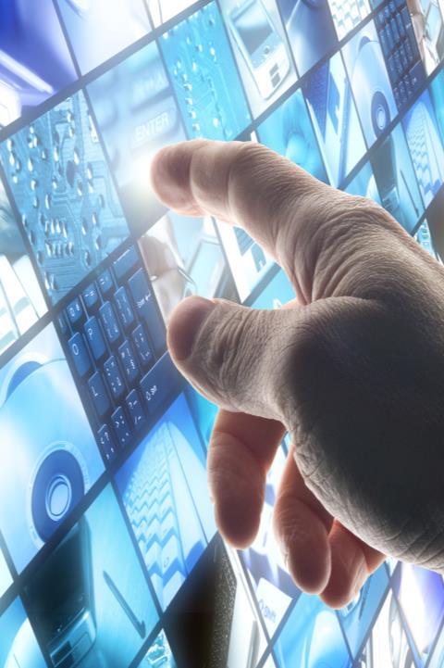
התמצאות מרחבית במשימות למידה מתוקשבות
יישום יכולת
מרחבית אישית
והתמצאות מהירה
בסביבת המשימה
התמצאות מרחבית במשימות למידה מתוקשבות
כוללת:
זיהוי קשרים
במרחב
בין פריטי תוכן
במשימה
יישום עקרונות
מוכרים של ארגון
המידע במרחב
במשימה חדשה
יכולת לארגן את המידע במרחב
מחדש בצורה מתאימה ללומד
או להציע ארגון כזה

Slide 5

התמצאות מרחבית
זיהוי קשרים
במרחב
בין פריטי תוכן
במשימה
יישום יכולת
מרחבית אישית
והתמצאות מהירה
בסביבת המשימה
התמצאות מרחבית
מקדמת
איך לסייע?
תרגול התלמידים בהתבוננות וזיהוי:
זיהוי הפריטים במרחב המשימה הדיגיטלית
זיהוי התפקיד של כל פריט
איתור של הפריטים הקשורים (תפקיד ומיקום)

Slide 6
מה יש בסביבה?
מה אני מצפה למצוא תמיד?...
מה יש בסביבה?
מה אני מצפה למצוא תמיד?...
התמצאות מרחבית
הפריטים שניתן למצוא במשימות בסביבה הדיגיטלית:
כותרת השאלה
הסבר על השאלה
הוראות לפעולה
מידע חזותי
מקום לכתיבת התשובה
מידע בטקסט
קישורים נוספים
סרגל ניווט

Slide 7
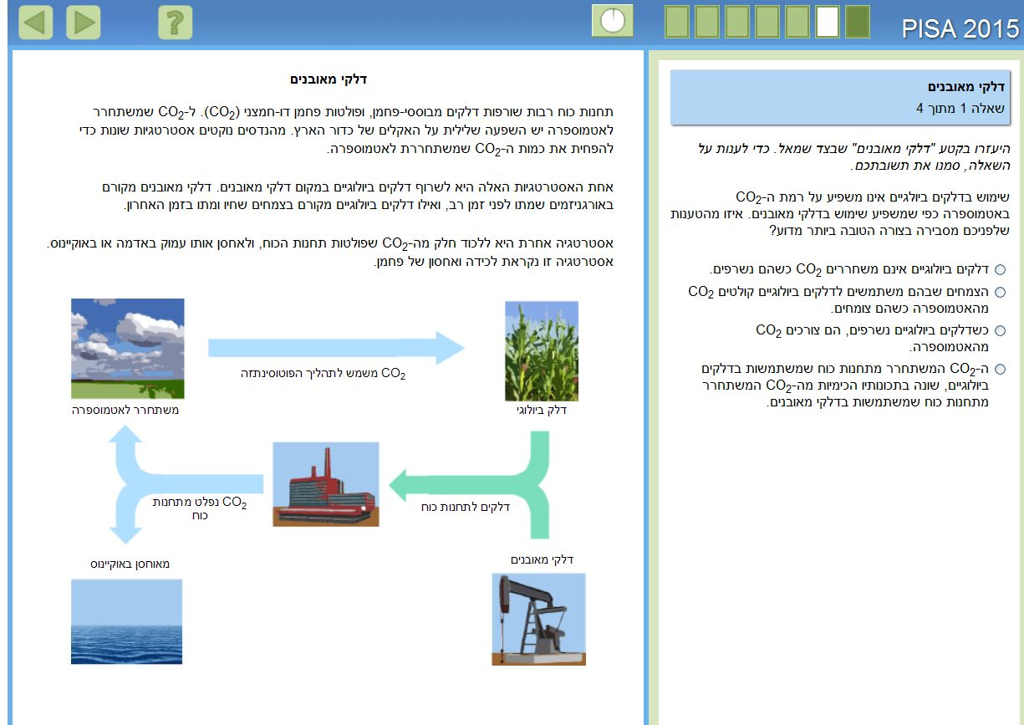
דלק מאובנים
טקסט + תרשים סטטי
פריטים לדוגמה מחקר PISA 2015 דלק מאובנים

Slide 8
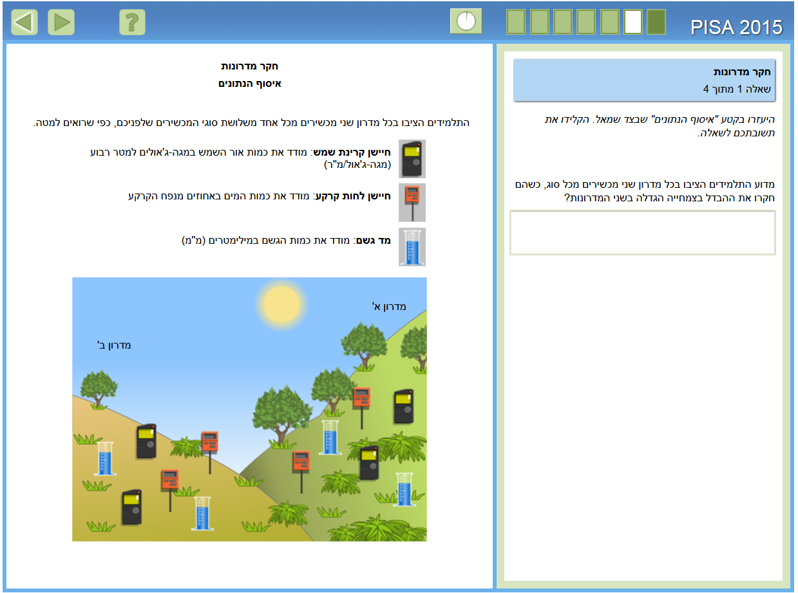
חקר מדרונות
איור מלווה מקרא
פריטים לדוגמה מחקר PISA 2015חקר מדרונות

Slide 9
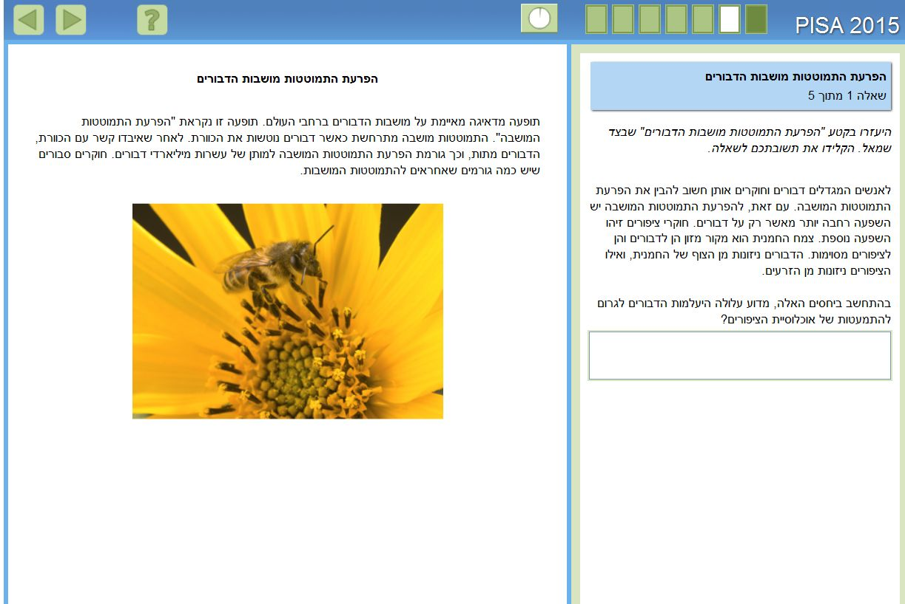
התמוטטות מושבות הדבורים
פריטים לדוגמה מחקר PISA 2015התמוטטות מושבות הדבורים
טקסט + תמונה

Slide 10
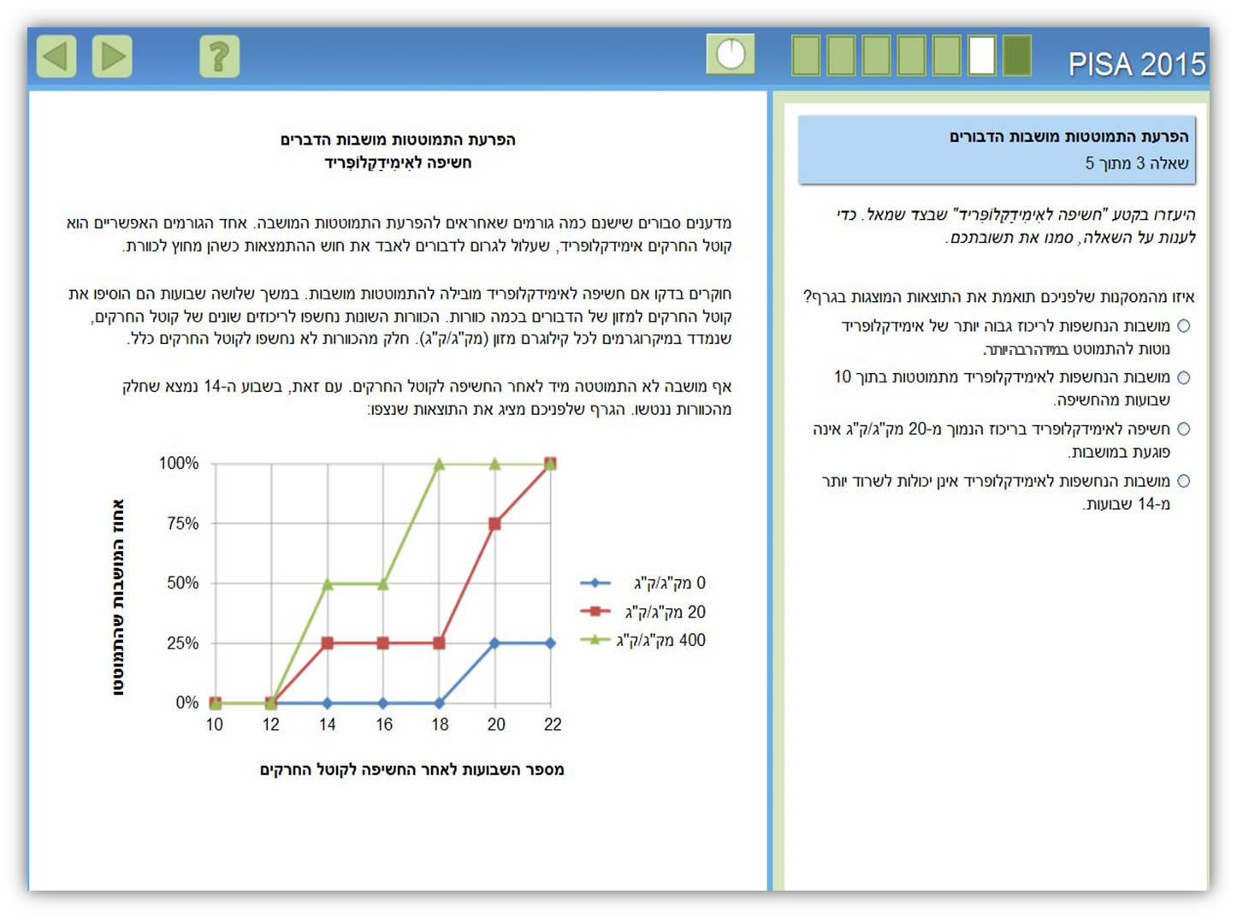
התמוטטות מושבות הדבורים
פריטים לדוגמה מחקר PISA 2015התמוטטות מושבות הדבורים
גרף רב-משתני

Slide 11
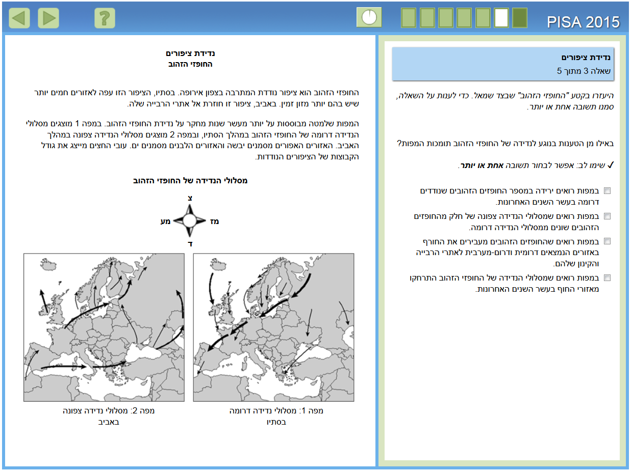
נדידת ציפורים
פריטים לדוגמה מחקר PISA 2015 נדידת ציפורים
מפה

Slide 12
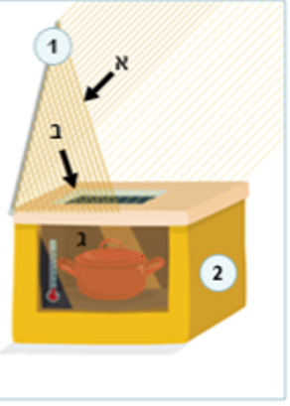
תנור שמש – שאלה 1
תרשים סטטי מלווה כתובית
תנור שמש – שאלה 1
לפניכם איור המתאר את עקרון פעולתו של תנור שמש בעל מראה מישורית אחת חלקי תנור השמש:
מראה
קופסה שבה סיר מזון ומד טמפרטורה
עקרון הפעולה:
א. קרינת השמש פוגעת במראה
ב. הקרינה מוחזרת מהמראה לתוך הקופסה
ג. הקרינה נבלעת באזור הסיר ומחממת את המזון
א. מהן המרות האנרגיה המתרחשות בעת פעולת
תנור השמש?
אנרגיית קריה מומרת לאנרגיית חום
אנרגיית חום מומרת לאנרגיית קרינה
ב. מה תפקיד המראה המישורית הנמצאת בתוך השמש?

Slide 13
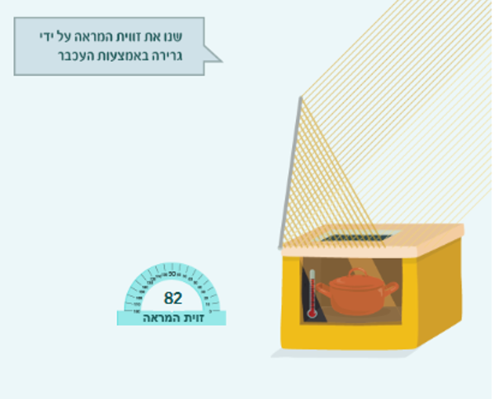
תנור שמש – שאלה 1
תרשים דינאמי מלווה כתובית
תנור שמש - שאלה 1
התבקשתם לתכנן תנור שמש כך שהטמפרטורה בסיר תהיה הגבוהה ביותר. בהנחה שכיוון קרינת השמש קבוע הזיזו את המראה בהדמיה שלפניכם ועקבו אחר השפעת השינוי בזווית המראה על הטמפרטורה בתוך תנור השמש.
שינוי זווית המראה על ידי גרירה באמצעות העכבר.
מהו טווח הזווית בהן הטמפרטורה בתוך התנור היא הגבוהה ביותר?
50-74
75-90
91-100

Slide 14
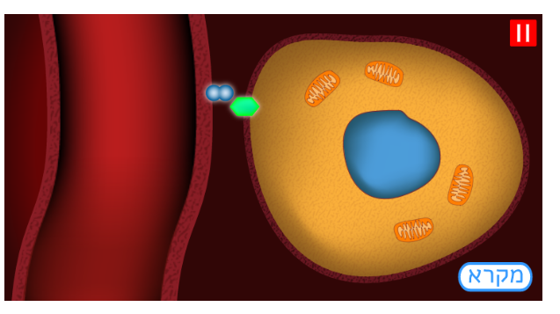
ריכוז הגלוקוז בדם
אנימציה
ריכוז הגלוקוז בדם משרד החינוך
שאלה 2
בתהליך המתואר בהדמיה הגלוקוז שנכנס לתא-
נוצר בדם לאחר פירוק של מזון במערכת העיכול.
נוצר בקיבה וממנה הוא עובר למערכת הדם.
נוצר בדם מפחמן דו חמצני וממים.
נספג לדם בעקבות עיכול המזון במערכת העיכול
שאלה 1
אילו מבין התהליכים הבאים מתוארים בהדמיה?
תהליך הנשימה התאית.
תהליך הנשימה בריאות.
תהליך ספיגת המים במעי הגס.
תהליך ספיגת הגלוקוז במעי.
תהליך הפקת אנרגיה בתאים.

Slide 15
עיבוד המידע מכל הייצוגים יחד
תפיסת הפרטים בייצוג
עיבוד המידע מכל הייצוגים יחד
כוללת:
הבנת היתרון של כל ייצוג בהצגת מידע מסוים
עיבוד המידע מכל ייצוג בנפרד
עיבוד משולב של כל המידע מכל הייצוגים

Slide 16
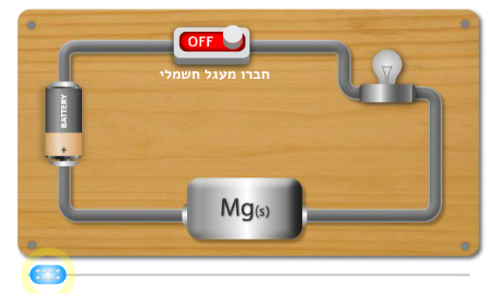
המצאה מדליקה (כימיה)
המצאה מדליקה (כימיה) משרד החינוך
שאלה 3
צפו בהדמיה והסבירו ברמה מיקרוסקופית את התופעה המוצגת בעת חיבור מתכת מגנזיום למעגל חשמלי, המחובר בעזרת חוטי נחושת.
אנימציה
– כמה שכבות
לפניכם הדמיה הציגה מעגל חשמלי בשני מצבים: מעגל סגור – כאשר המתג נמצא במצב (ON) ומעגל פתוח – כאשר המתג נמצא במצב (OFF).
בכל אחד מהמצבים ניתן לצפות בתופעה המוצגת בשתי רמות – רמה מאקרוסקופית ורמה מיקרוסקופית – על ידי הזזת כפתור שנמצא מתחת להדמיה.
ברמה מיקרוסקופית תוכלו להקליק על זכוכית המגדלת ולראות מודל המתייחס למתכת מגנזיום וכן, באופן חלקי, גם מוודאים שמתייחס לחוטי החשמל

Slide 17
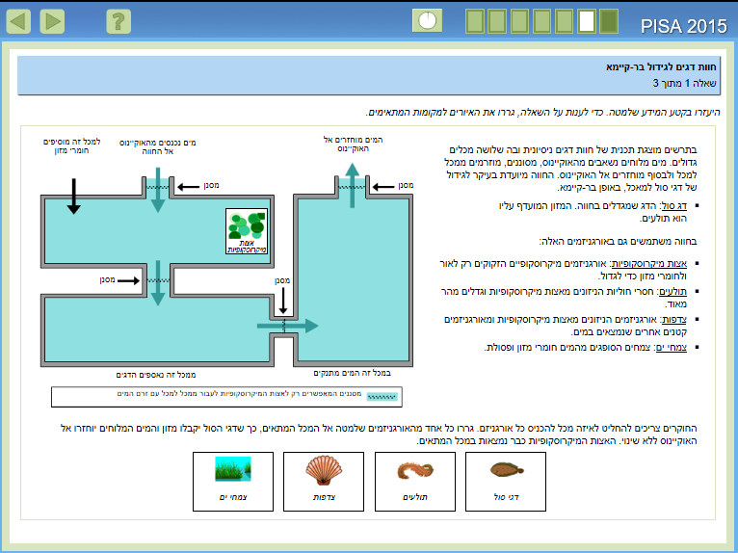
חוות דגים לגידול בר-קיימא
תרשים מערכת דינאמי
PISA 2015חוות דגים לגידול בר-קיימא

Slide 18
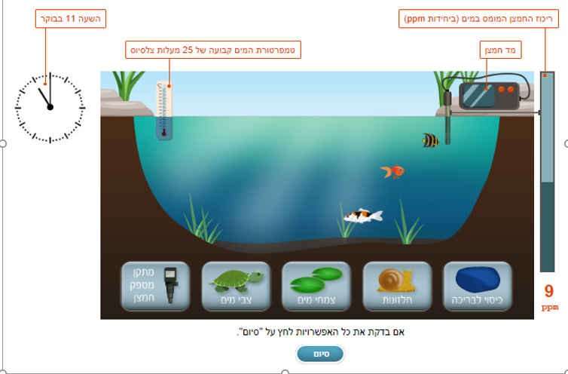
החיים בבריכת הדגים- שאלה 4
סימולציה
PISA 2015 החיים בבריכת הדגים- שאלה 4
מה על התלמידים לעשות כדי לשמור על ריכוז חמצן במי הבריכה שיאפשר נשימה תקינה של כל היצורים החיים בבריכה?
לחצו על האפשרויות בתחתית הבריכה ובדקו מה קורה לריכוז החמצן המומס במים.
שימו לב לטמפרטורה, לשעה ולעמודה המתארת את השינויים בריכוז החמצן המומס בבריכה.
מה עוד ניתן לעשות כדי לאפשר נשימה תקינה של הדגים?

Slide 19
הבנת השינוי שנעשה במידע בעקבות האינטראקציה
תפיסת הפרטים בייצוג הדינאמי
הבנת השינוי שנעשה במידע בעקבות האינטראקציה
כוללת:
הבנת המידע המיוצג לפני השינוי
הבנת השינוי ברמת המידע (שינוי בעולם האמתי מיוצג באמצעות הייצוג הדינאמי)
עיבוד משולב של כל המידע מכל הייצוגים
לפני ואחרי השינוי

Slide 20
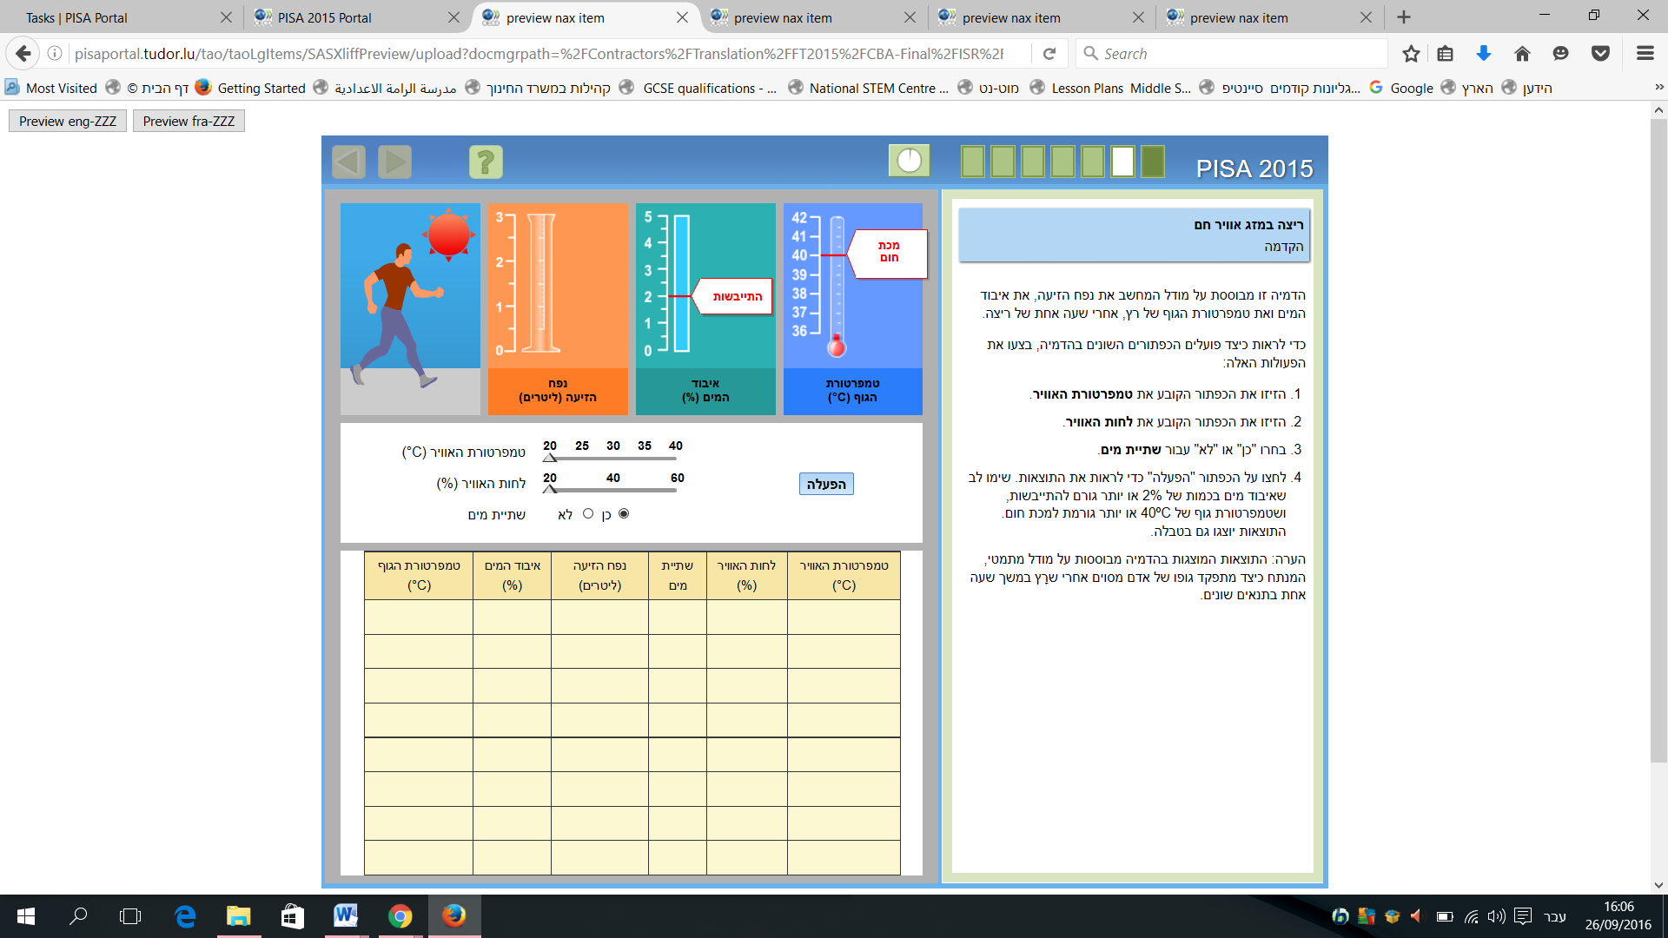
ריצה במזג אויר חם
טבלאות תוצאות ניסוי ממוחשב
סימולציה
רב- משתנית
PISA 2015 ריצה במזג אויר חם

Slide 21
קישורים מסייעים
עקרונות הלמידה עם מולטימדיה
בקישור ל בלוג האישי שלי- אוריינות חזותית בפדגוגיה
תמצאו את המידע המתאים. ממליצה לקרוא את סיכום הפרק (3 עמודים בלבד), ולצפות בסרטון של מאייר בפוסט מדובר על תהליכי למידה, מבחן עוסק בהערכה, אבל העקרונות עובדים כאן וגם כאן.
ועוד כמה קישורים:
1. 3 תפקידים לייצוגים
2. ללמד מפה לתלמידים, מפה פיסית מפה טופוגרפית
3. ללמד דיאגרמה
4. ללמד גרף עוד גרף גרף נוסף
5. ללמד עם תצלום עוד תצלום
6. הוראה עם סרטונים
לימור ליבוביץ
מדריכה מרכזת, אגף טכנולוגיות מידע
מינהל מדע וטכנולוגיה
תכנית התאמת מערכת החינוך למאה ה-21
טל' נייד: 054-6394744
הענן החינוכי
מומחית בתחום אוריינות מידע חזותי
בלוג אישי- אוריינות חזותית בפדגוגיה

